Slide 1
স্বাগতম

Slide 2
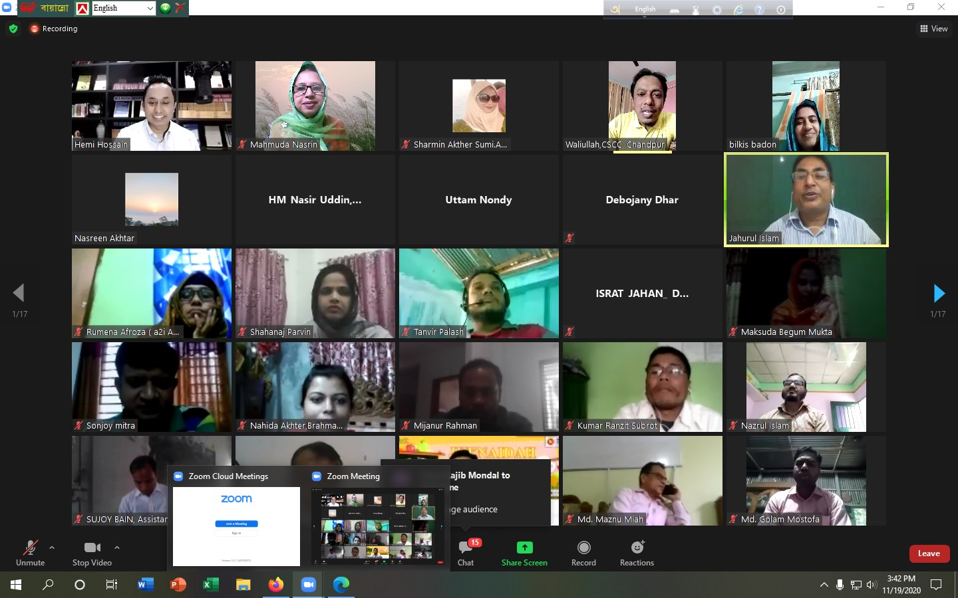
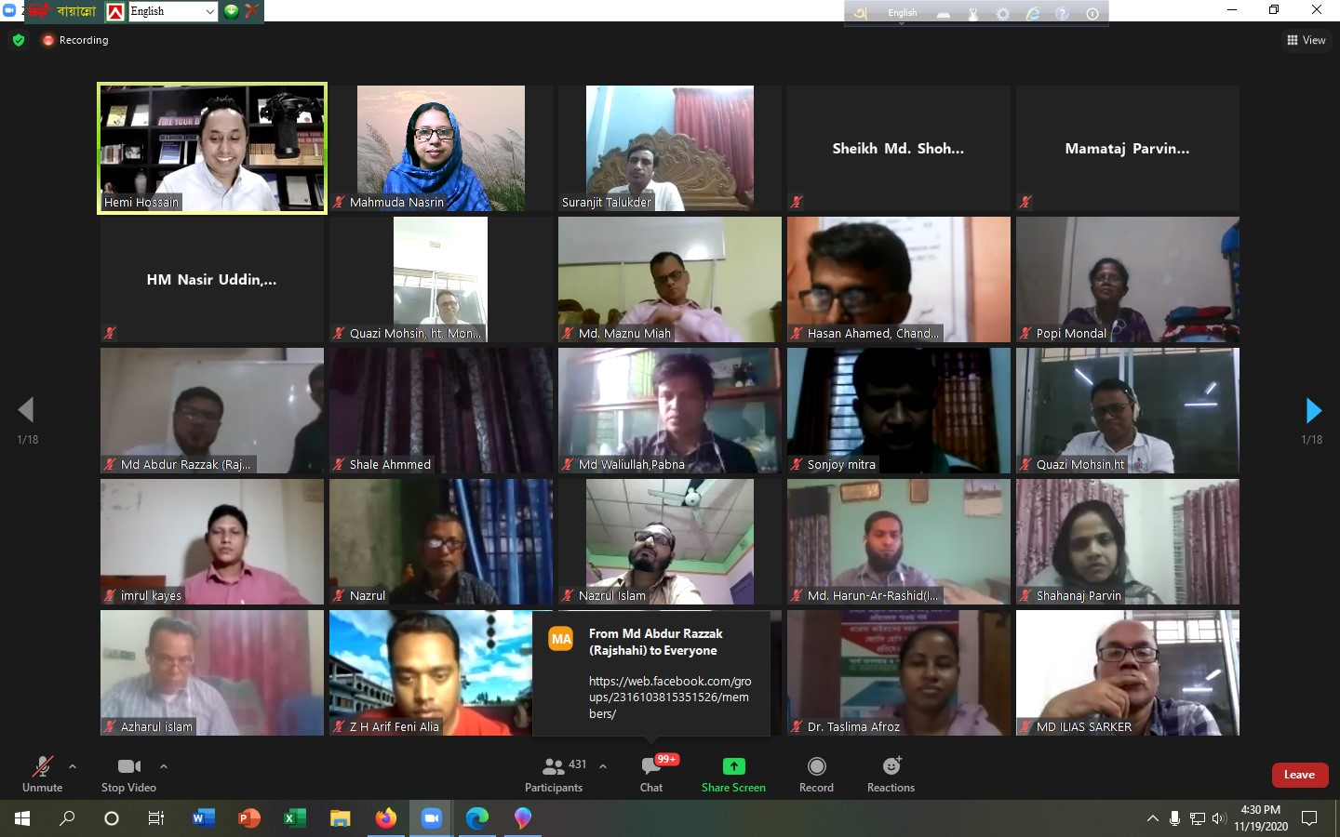
Advance Presentation Skills Development - (Batch-01)Training
19 November 2020 in Online
আমার অনুভুতি
ও
উপলব্ধি

Slide 3
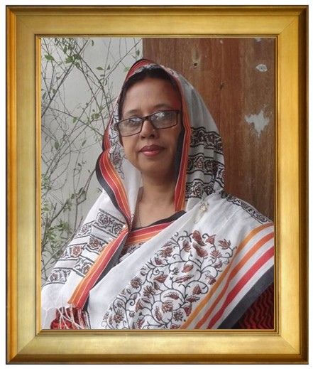
পরিচিতি
মাহমুদা নাছরিন
প্রভাষক (কৃষিশিক্ষা)
ইনডেক্স নং ৩০৮৪৬১৪
হাফেজ জিয়াউর রহমান ডিগ্রি কলেজ
শ্যামগঞ্জ, পূর্বধলা, নেত্রকোনা
E-mail: mahmudanasrin75@gmail.com

Slide 4
বিজ্ঞানী স্যার আইজাক নিউটনের বিখ্যাত উক্তি
‘আমি কতটুকু কি করতে পেরেছি জানি না কিন্তু পৃথিবীর এই বিপুল জ্ঞানভান্ডারের জানার ক্ষেত্রে আমি সাগরের তীরে দাঁড়িয়ে থাকা এক শিশুর মত, যে শুধু সারাজীবন নুড়িই কুড়িয়ে গেল। সমুদ্রের জলরাশির মত বিশাল এই জ্ঞান আমার অজানাই থেকে গেল’।

Slide 5
আমি খুব ক্ষুদ্র জ্ঞান নিয়ে শিক্ষকতার মত একটি বিশাল ব্যাপ্তিময় পেশায় এসেছি। এটি চরম দুঃসাহসের মত, আমার কাছে।
শিক্ষার্থীদের সামনে দাঁড়াতে হলে তাই আমার একটা ন্যুনতম প্রস্তুতি প্রয়োজন। প্রয়োজন নিজের বিষয়ে প্রতিনিয়ত পড়াশুনা করা।
যুগের সাথে আর সময়ের সাথে তাল মিলিয়ে নিজেকে আপ-টু-ডেট রাখার জন্য প্রতিনিয়ত নিজের জানার পরিধিকে আপ-টু-ডেট রাখা একজন শিক্ষকের জন্য অবশ্য কর্তব্য।

Slide 6
এই প্রশিক্ষণ থেকে উপলব্ধি করেছি-
শিক্ষার্থীদের মধ্যে ইতিবাচক পরিবর্তন আনতে চাইলে নিজের ভেতরের আলোটি প্রজ্জলিত করতে হবে।
সেজন্য প্রয়োজন আত্মবিশ্বাস। প্রয়োজন লক্ষ্য নির্ধারণ।

Slide 7
হাসিমুখ আর একটু ভালবাসা দিয়ে শুধু শিক্ষার্থী কেন সবার মন জয় করা যায়।
একজন শিক্ষকের কিছু আদর্শ আর গুণাবলীও লালন করতে হয়।
চেহারা বা পোশাকে নয় ব্যক্তিত্ব আর নেতৃত্ব গুণ ধারন করতে হয়।
একজন শিক্ষককে ভাল বক্তা ও ভাল প্রেজেন্টার হতে হয়। তাঁর মধ্যে অবশ্যই মানবিক গুণ আর রসবোধ থাকতে হয়।

Slide 8
আমি উপলব্ধি করেছি- আমার জ্ঞান আর আমার ব্যক্তিত্ব দিয়ে শিক্ষার্থীদের মনোযোগ আকর্ষণ করতে হবে। অন্য কোন উপায়ে নয়। আমার স্পেস আমি নিজেই ব্যবহার করব। সেটা আমি অন্যের সাথে কখনই শেয়ার করব না।
সেটা করার করার জন্য আমাকে ইচ্ছা করতে হবে। সাধনা করতে হবে।
সেটা করতে পারলে শিক্ষার্থীরা আমাকে পছন্দ করবে, আমার ক্লাস করতে চাইবে, আমাকে ভালবাসবে, আমার দেওয়া নির্দেশনা মেনে চলবে। আমাকে তার আদর্শও বানিয়ে ফেলতে পারে।

Slide 9
তেমনটি হলে, দেশের জন্য সুনাগরিক গড়ে তোলার কাজটি সহজ হবে।
কেননা শিক্ষকই তো মানুষ গড়ার কারিগর।
শিক্ষকের মধ্যে দেশপ্রেম থাকলে তিনি দেশপ্রেমিক প্রজন্ম গড়তে পারবেন।
একটা দেশপ্রেমিক প্রজন্ম গড়তে পারলেই গড়ে উঠবে আমার সোনার বাংলা।
আর সেটাই আমার পরম লক্ষ্য হওয়া উচিত।

Slide 10
কৃতজ্ঞতা জানাই
Careers Hub Bangladesh,
Melbourne Metropolitan College, Australia,
a2i এবং শিক্ষক বাতায়ন এর সকলকে
যারা আমাদের জন্য এই উদ্যোগ টি নিয়েছেন।

Slide 11
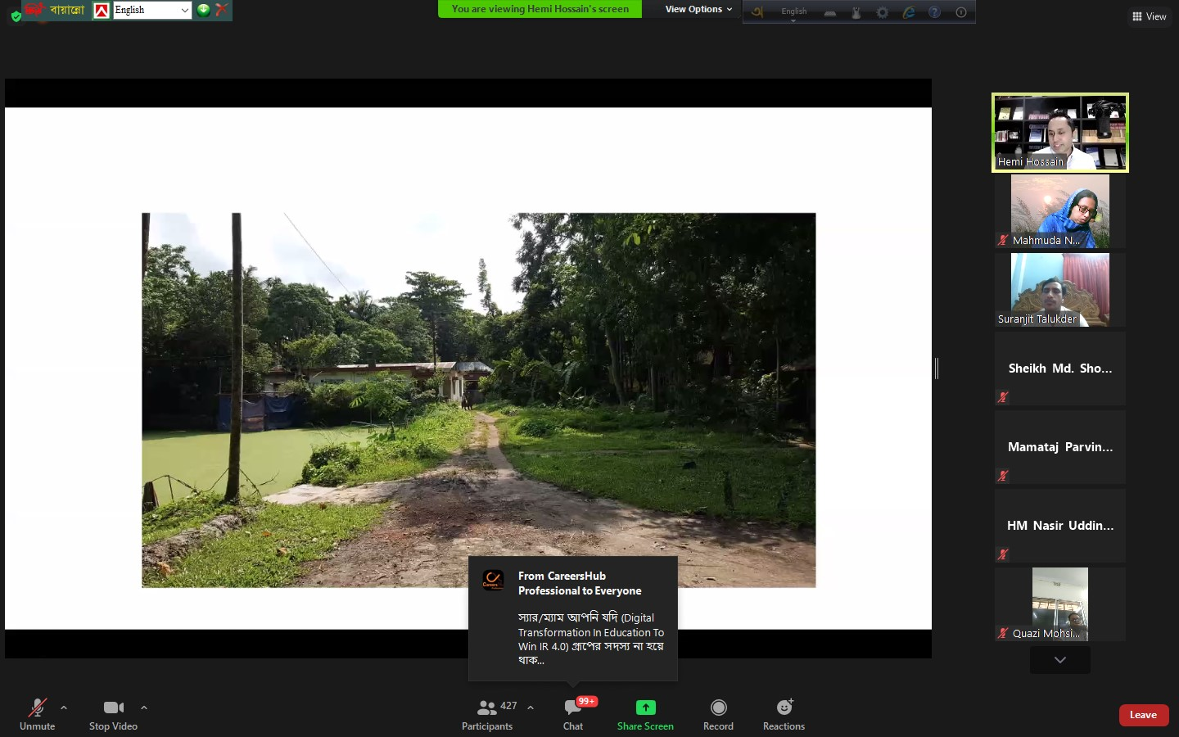
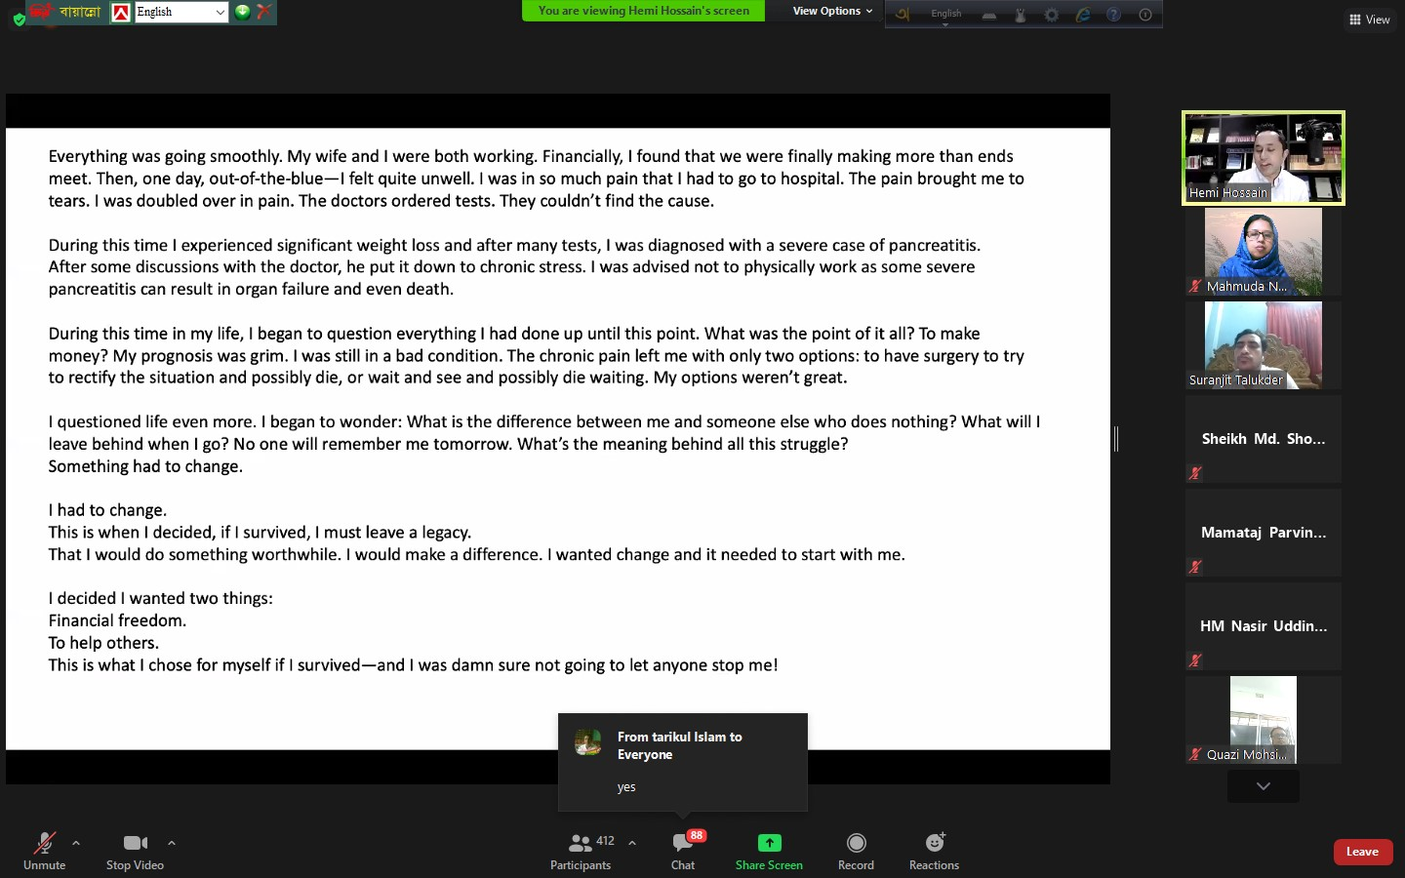
বিশেষভাবে কৃতজ্ঞতা জানাই
হেমি হোসেন স্যারকে,
যিনি দীর্ঘ ৬ ঘণ্টা অক্লান্তভাবে হাসিমুখে আমাদের সাথে কথা বলে গেছেন।
এক স্লাইডে যিনি নিজের জীবনের সব কথা বলে দিয়ে আমাদের মোটিভেশন দিতে পেরেছেন।

Slide 12
ধন্যবাদ

